Slide 1
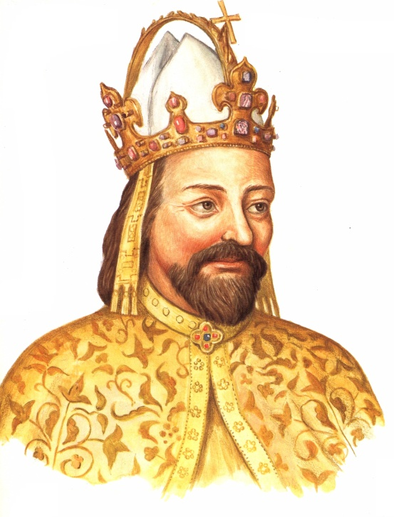
Karel IV.
A s ním spojené VÝZNAMNÉ stavby

Slide 2
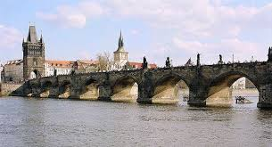
Karel IV.
K jeho nejvýznamnějším stavbám patří:
Karlův most
Karlova univerzita
Karlštejn
Pražský hrad
Katedrála sv. Víta
a mnoho dalších ….

Slide 3
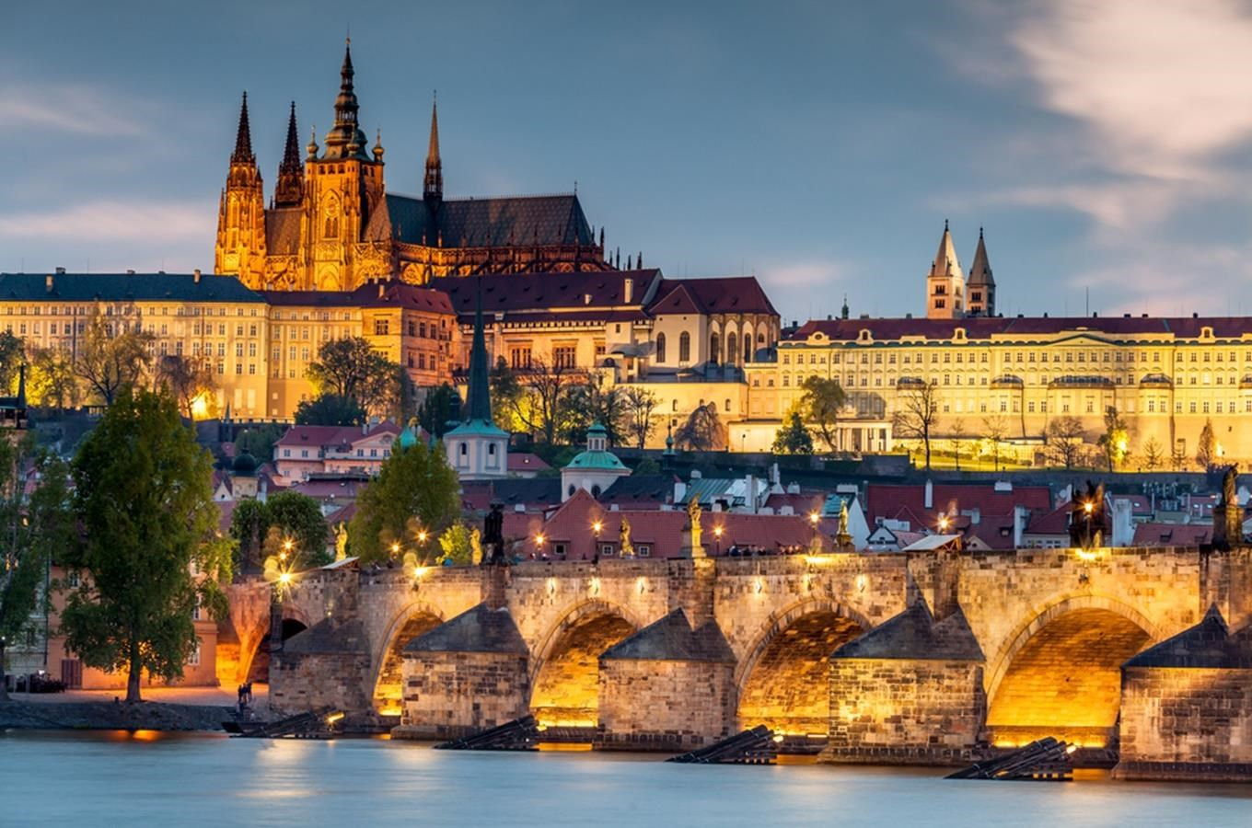
Pražský hrad
Byl založen kolem roku 880
Knížetem Bořivojem z rodu Přemyslovců.
Je také zapsán v seznamu světového
kulturního a přírodního dědictví UNESCO.
Hradní areál tvoří rozsáhlý soubor staveb.
Dominantou areálu Pražského hradu je
katedrála sv. Víta
Je největším souvislým hradním komplexem
na světě, rozkládá se na ploše 70 000 m².
Také je největším starobylým a doposud obývaným
hradem na světě, větším než anglický Windsor.

Slide 4
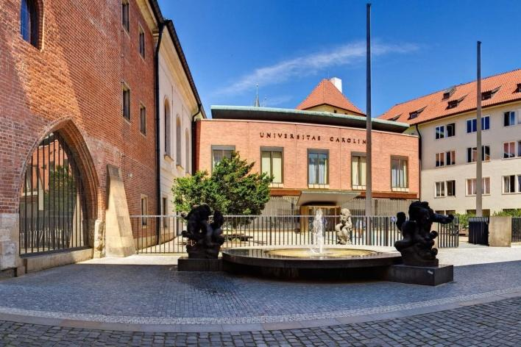
Karlova univerzita
Karlovu univerzitu založil Karel IV. 7. 4. 1348
Podstatným krokem pro chod univerzity
bylo založení Karlovy koleje roku 1366 a stavba
Karolina roku 1383
Je hodnocena jako nejlepší vysoká
škola v České republice a jedna z
nejlepších univerzit světa.
Je jednou z nejstarších evropských univerzit.
Tvoří jí 17 fakult,4 vysokoškolské ústavy,
4 účelová zařízení a 5 dalších specializovaných pracovišť.

Slide 5
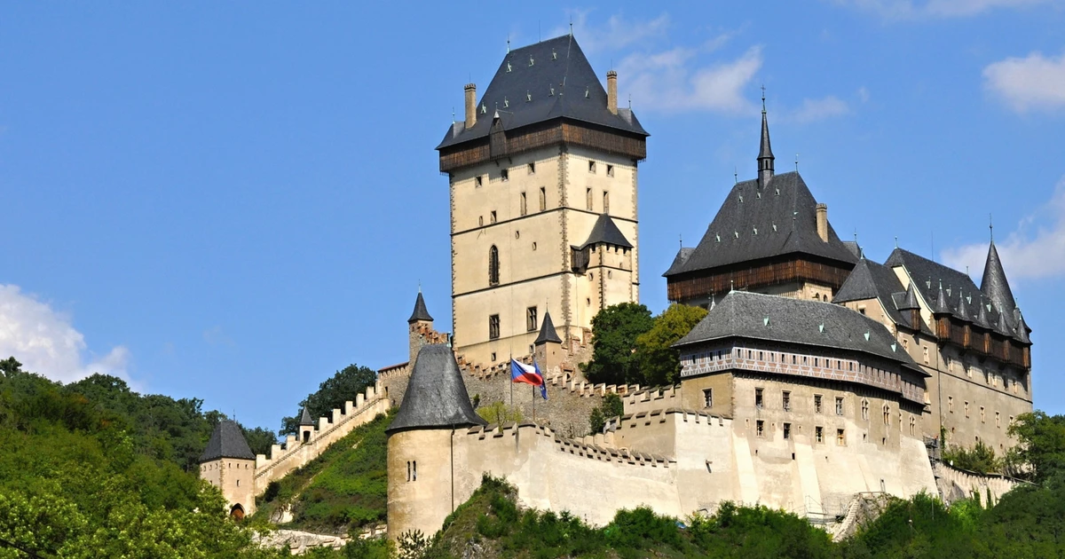
Karlštejn
Karlštejn byl založen roku 1348 v gotickém slohu
Karlem IV.
Je původem středověký
hrad nacházející se v okrese Beroun.
Leží uprostřed chráněné krajinné
oblasti Český kras.
Byl založen jako soukromé reprezentační
sídlo Karla IV.
Později byl využíván jako klenotnice
pro uschování říšských korunovačních
klenotů a svatých ostatků.
Od roku 1962 je veden jako národní kulturní památka.

Slide 6
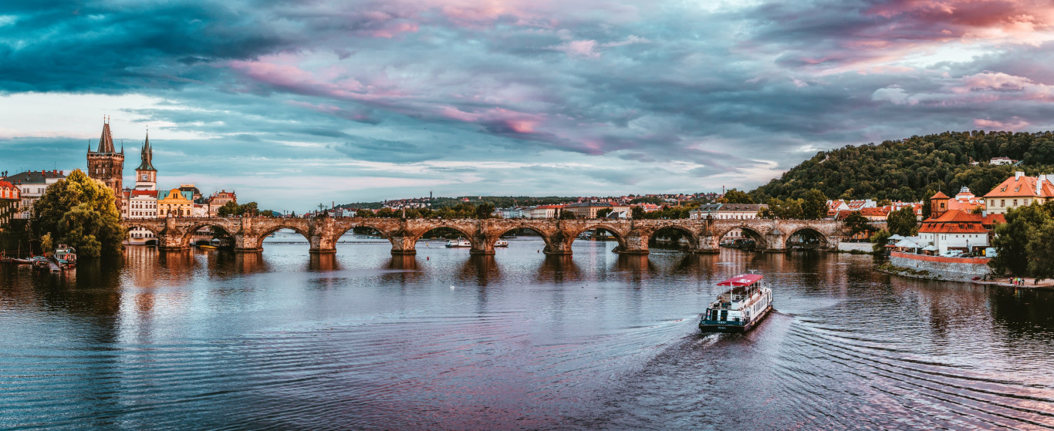
Karlův most
Základní kámen položil Karel IV r. 1357 9.7. v 5:31 h.
Na Karlově mostě je 30 soch a sousoší
Do 19. století byl jediným mostem v Praze a
je nejstarším stojícím mostem přes řeku Vltavu
na území Hlavního města Prahy.
Byla to tedy důležitá komunikace, po které
se pohybovali lidé z jednoho břehu na druhý.
Jeho délka je 515,76 m a šířka je 9,4 - 9,5 m.
Předchůdce Karlova mostu byl Juditin most.
Most se stavil 45 let.

Slide 7
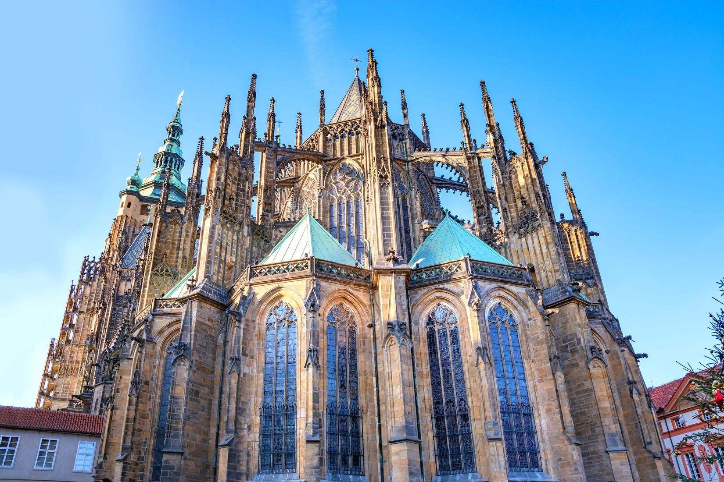
Katedrála sv. Víta
Roku 1344 zahájil Karel IV. stavbu
gotické katedrály sv. Víta, Václava a Vojtěcha,
dle původního zasvěcení jen katedrála sv. Víta.
Nejvýznamnější český římskokatolický kostel
a dominanta Pražského hradu.
Je symbolem českého státu
a hrobkou přemyslovských knížat.
Dokončena byla ve 20. století.
Jsou v ní uloženy české korunovační klenoty.
Na jižní věži je 7 zvonů, včetně Zikmunda, největšího
zvonu v Česku.

